Slide 1
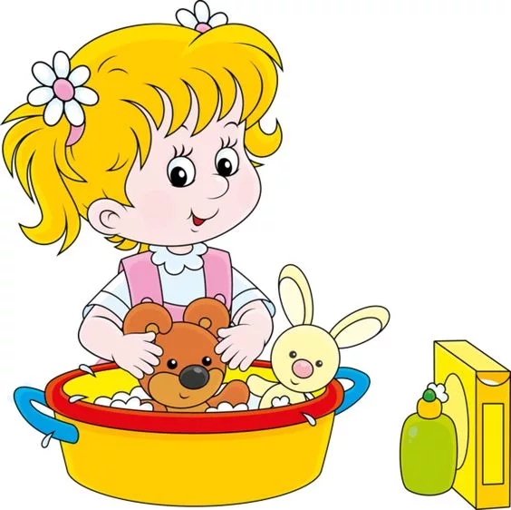
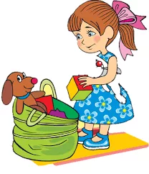
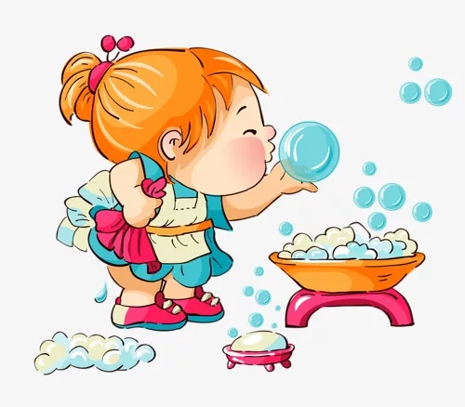
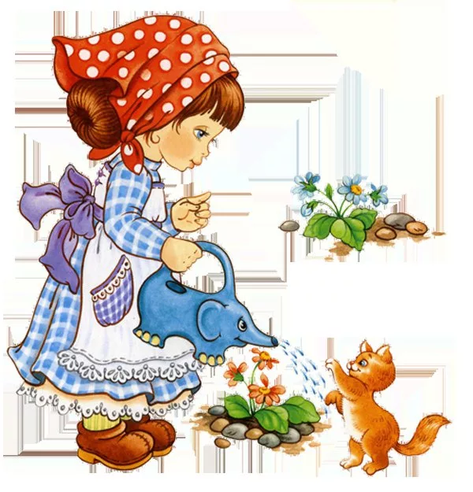
"Любим мы трудиться"

Slide 2
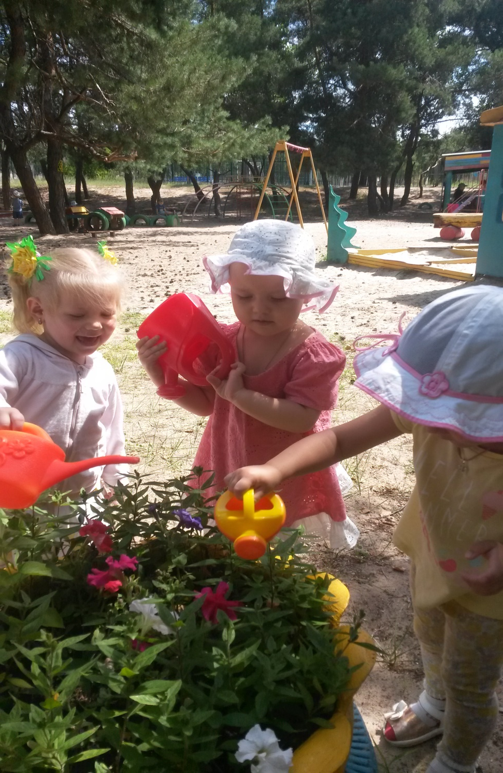
Даша леечку взяла, Все цветочки полила. Пусть попьют водички Цветочки-невелички.

Slide 3
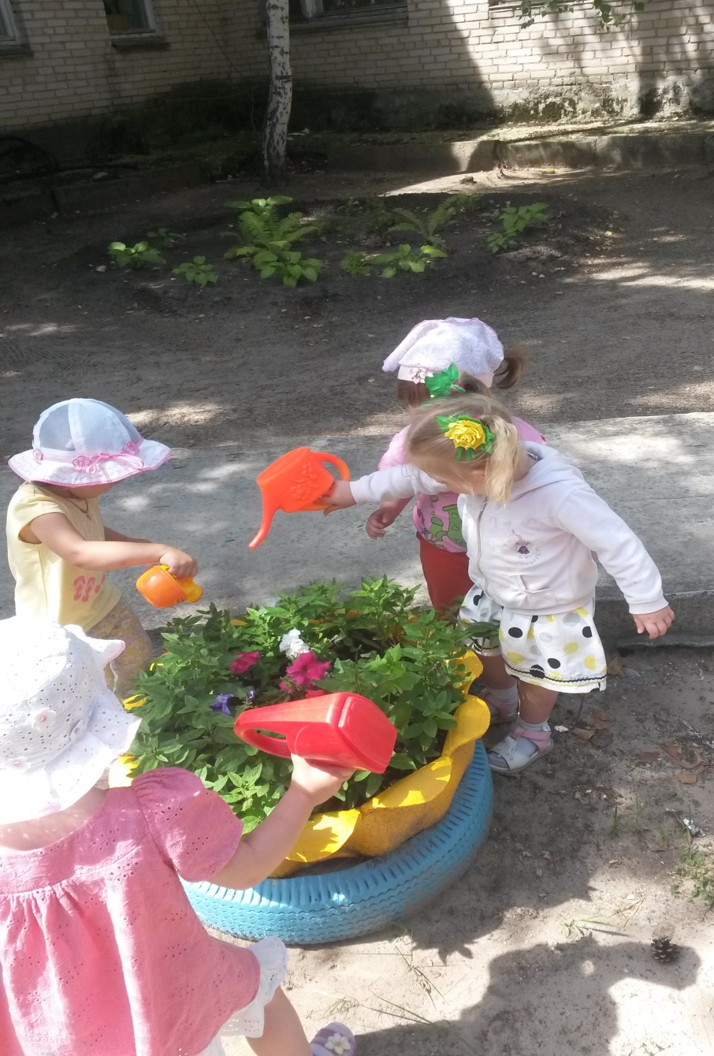
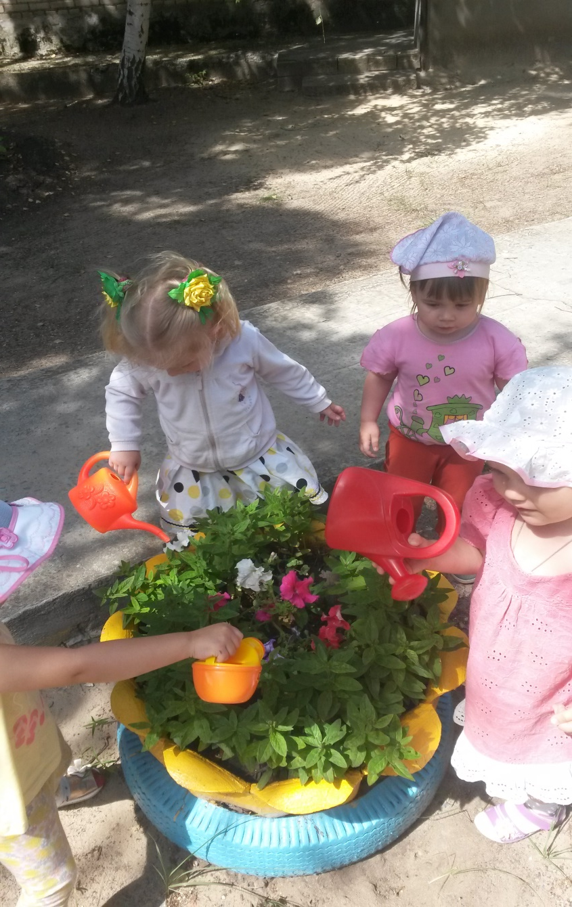
Лейка, лейка!
Лей, лей!
Грядка, грядка!
Пей, пей!

Slide 4
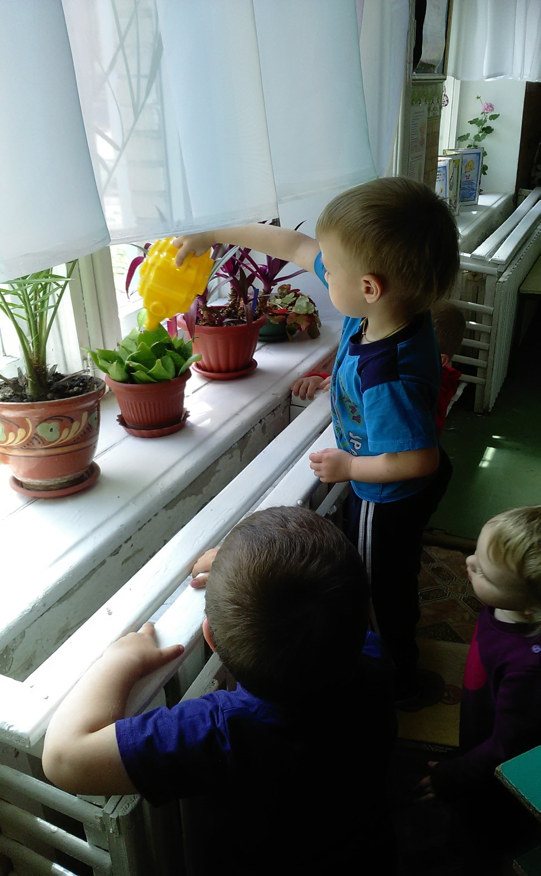
В нашей группе на окне,
Во зеленой во стране,
В расписных горшочках
Подросли цветочки.
Вот розан, герань, толстянка,
Колких кактусов семья.
Их польем мы спозаранку.
Я и все мои друзья.

Slide 5
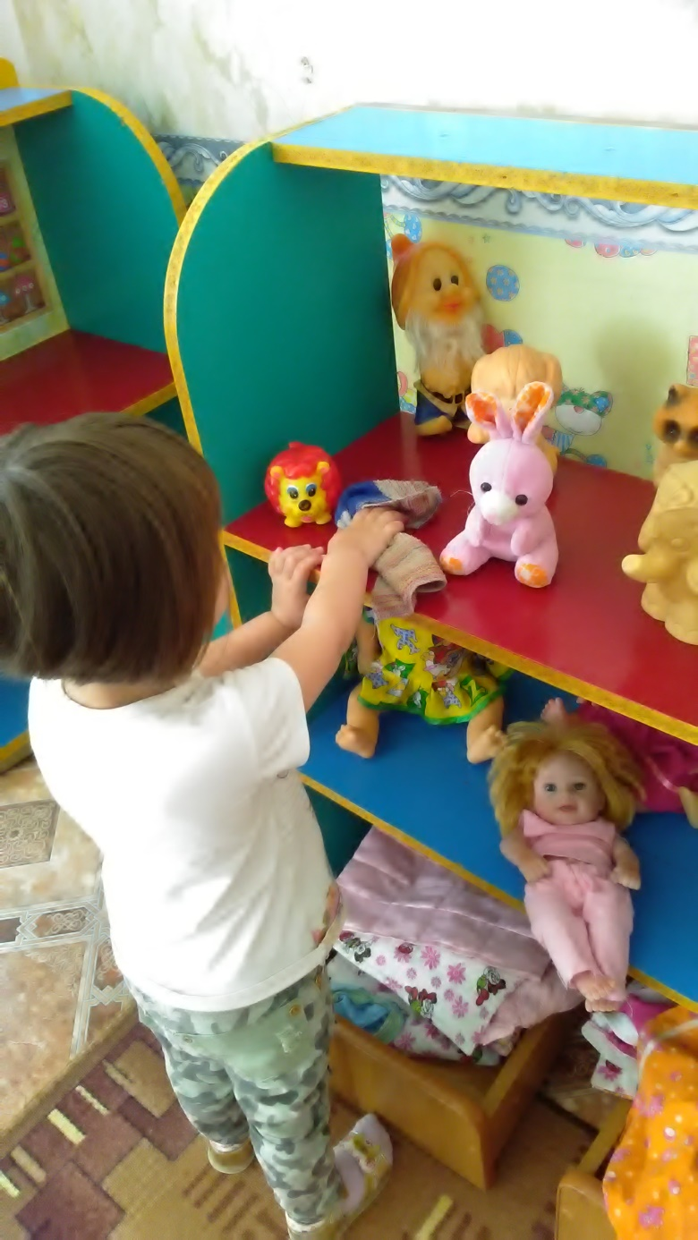
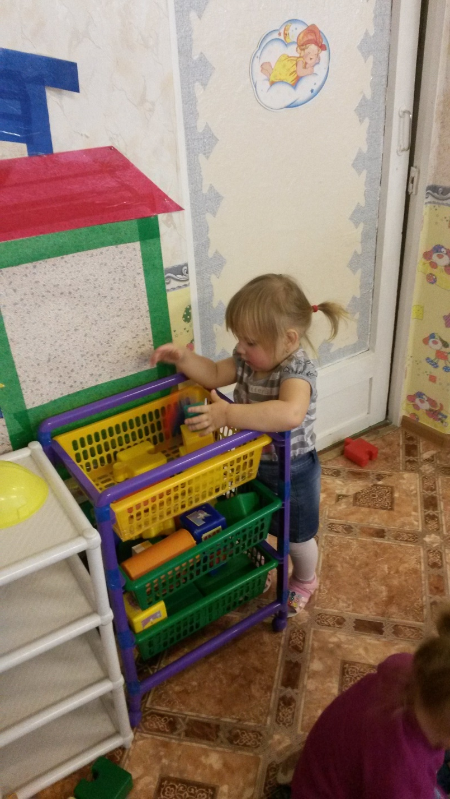
Мы и пыль протрем и игрушки соберем

Slide 6
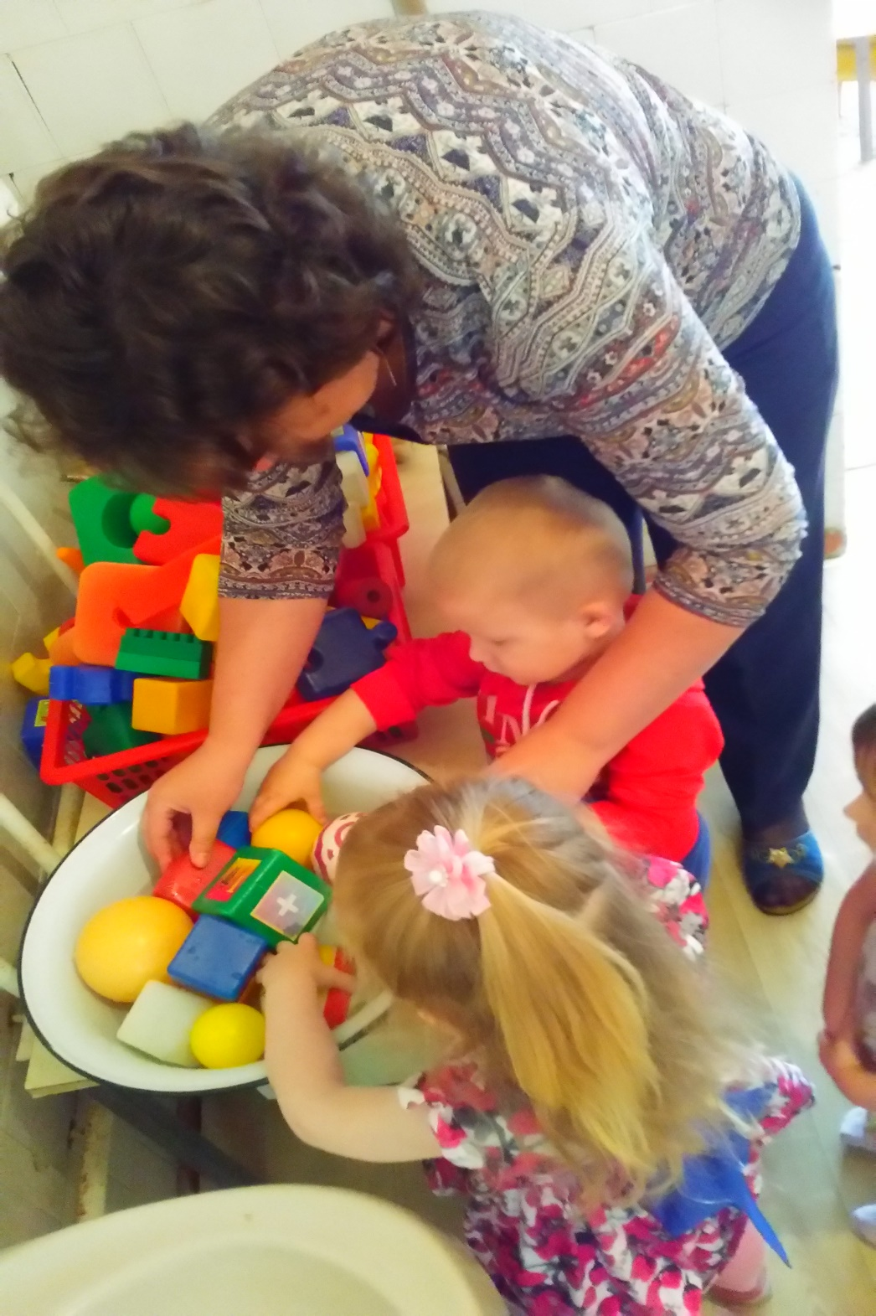
Я помощник хоть куда!
Где игрушки, где вода?

Slide 7
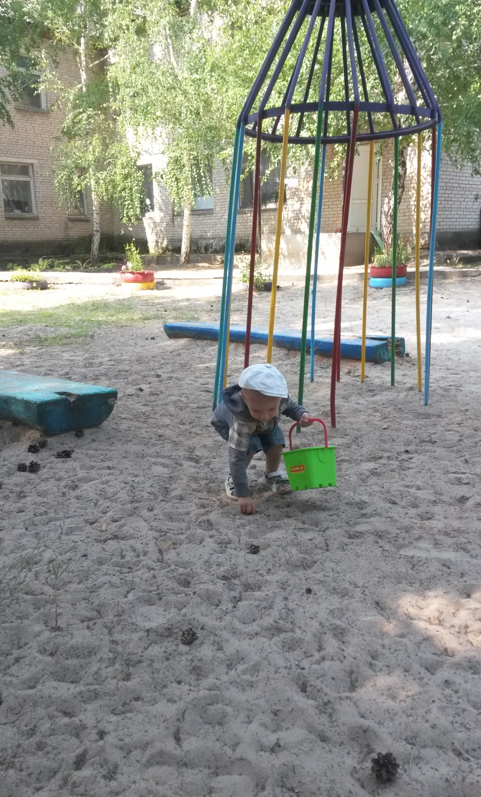
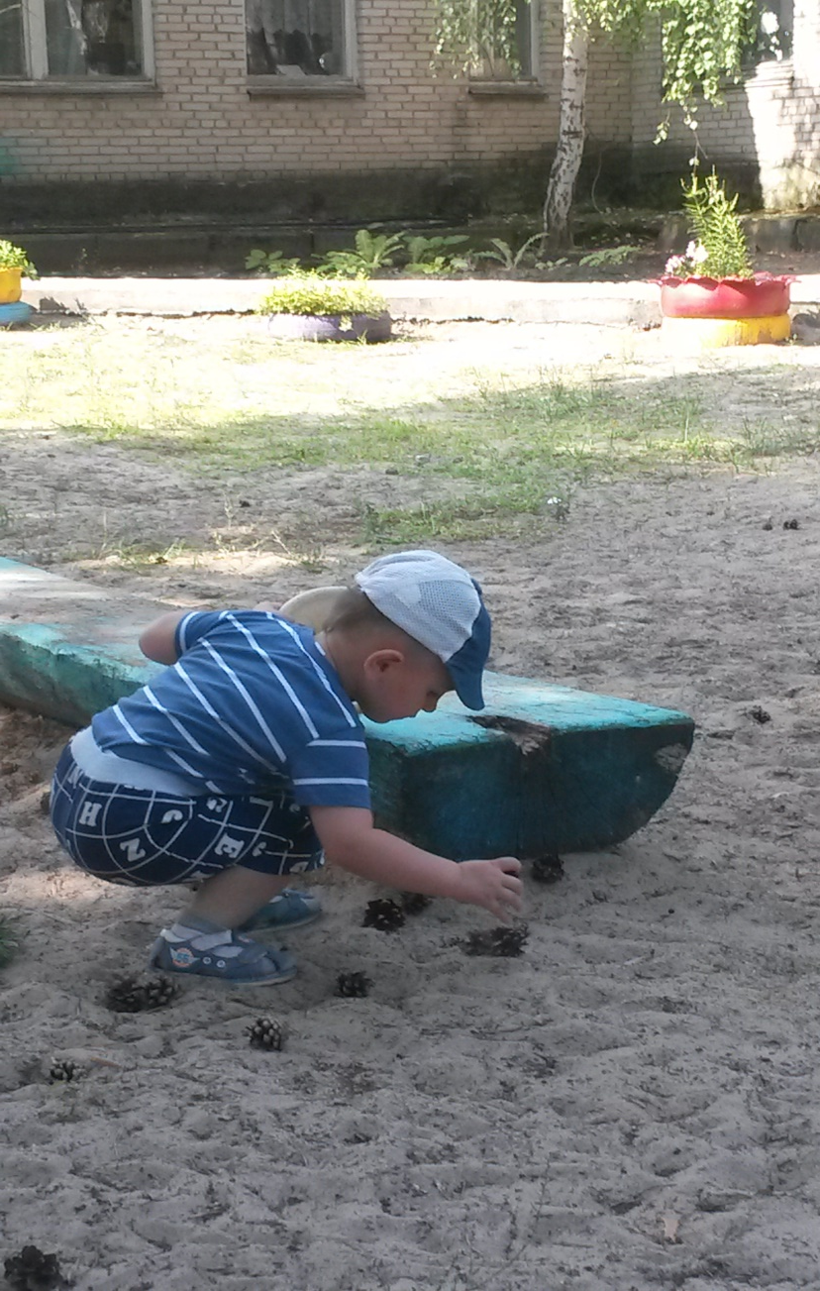
Мы друг другу помогаем,
Чисто - здесь и чисто - там. Здесь мы шишки собираем, чтобы не мешались нам!

Slide 8
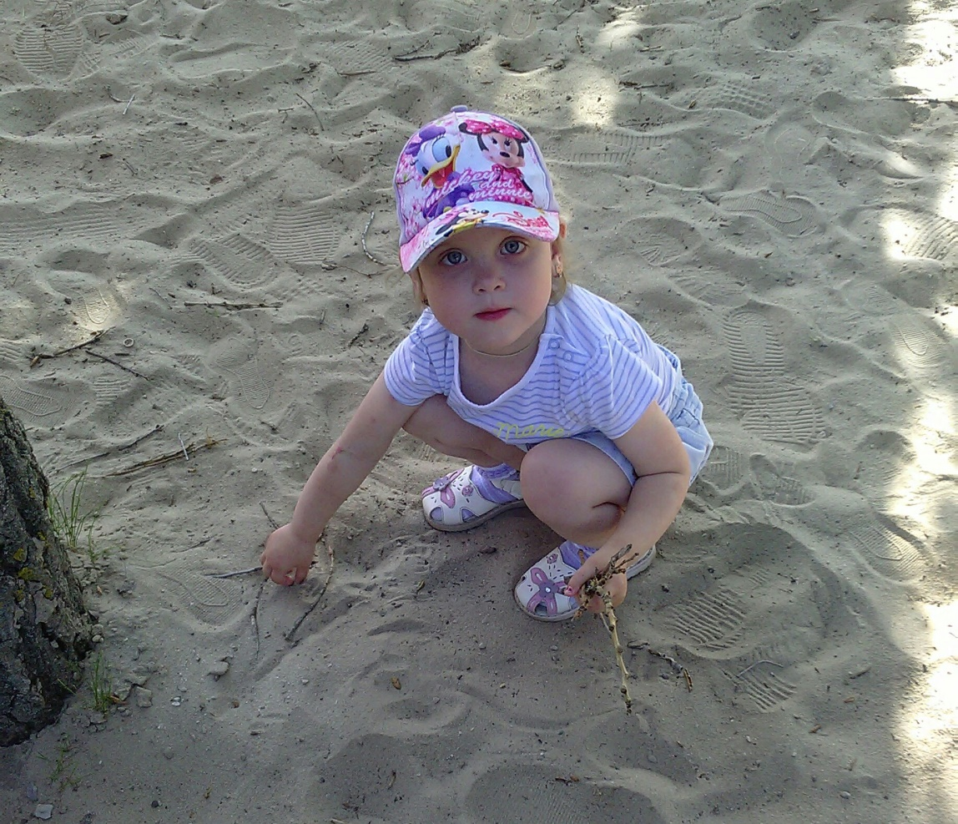
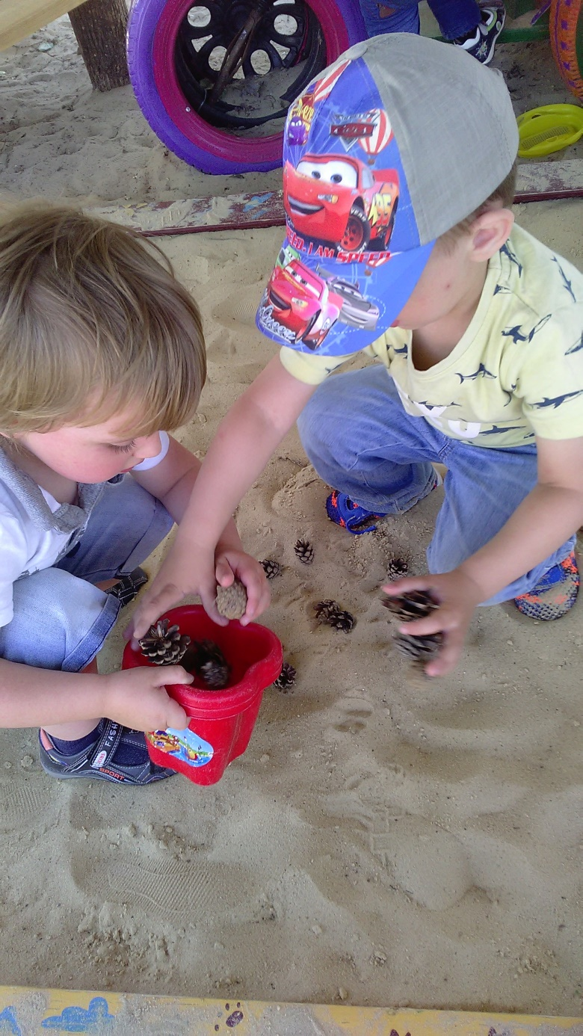
Соберем мы палочки, соберем и шишки
Будет наш участок самый-самый чистый

Slide 9
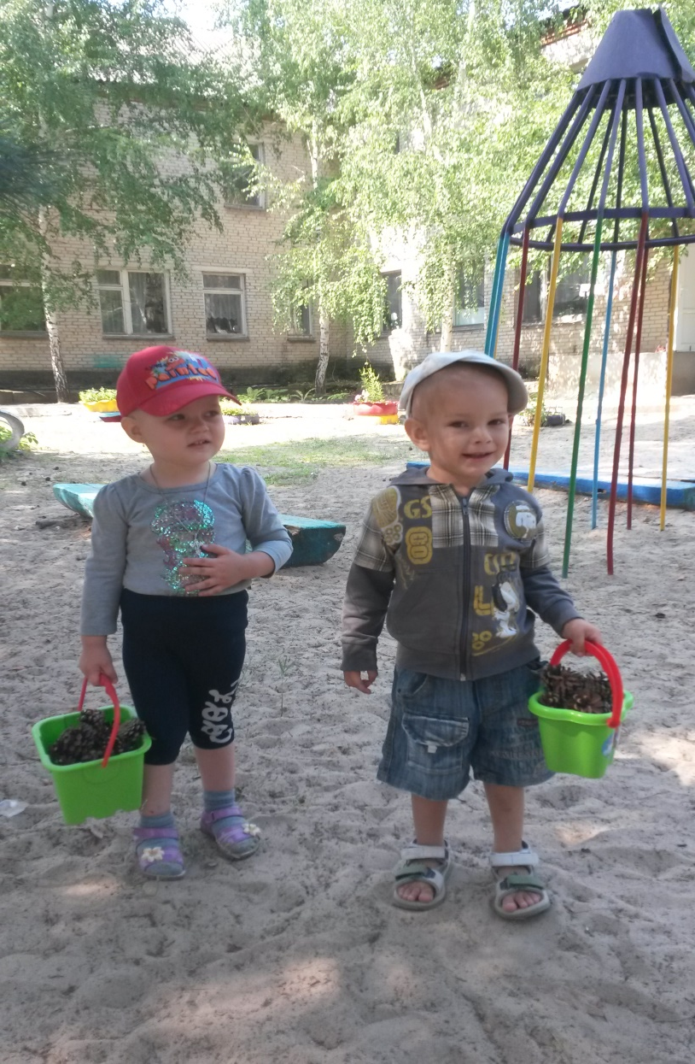
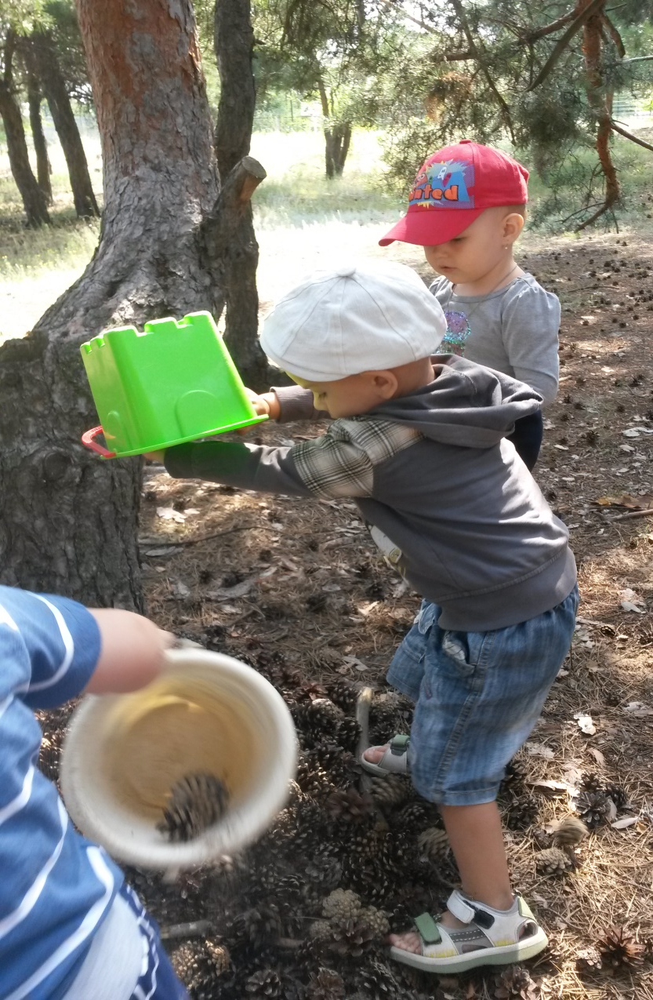
Ведерки полные набрали и куча вот у нас какая

Slide 10
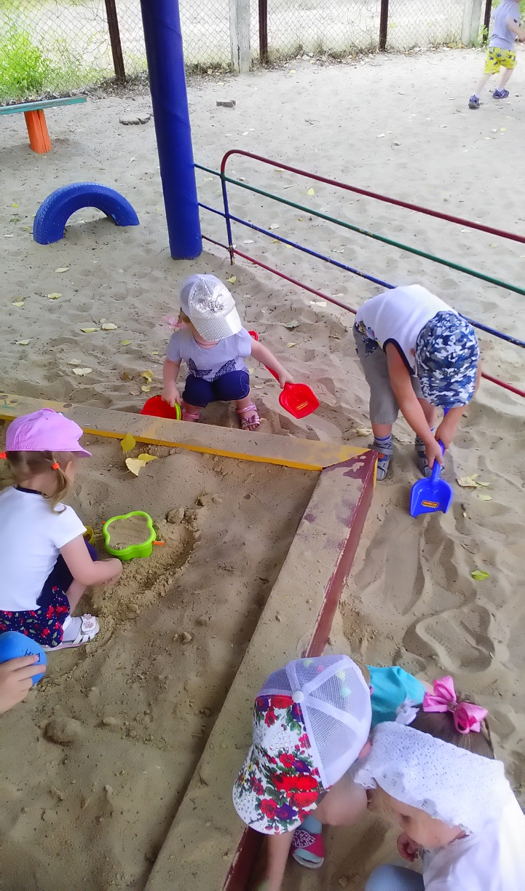
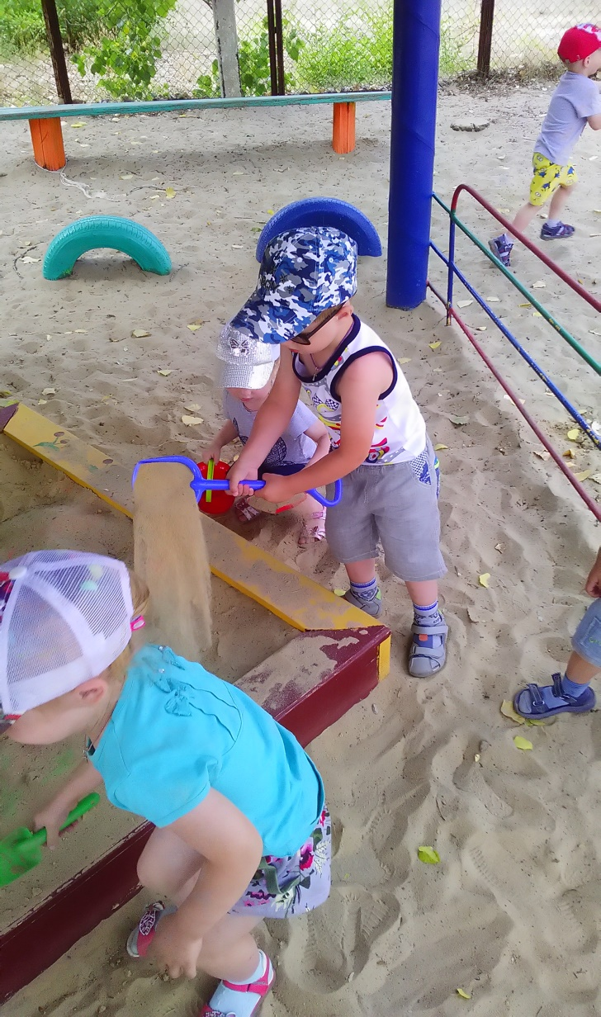
В песочек любим мы играть, он любит рассыпаться,
но можем мы его собрать , можете не сомневаться

